Slide 1
Презентация: Мои одноклассники
Егазарьянц Кирилл
4 «б» класс
Учитель начальных классов Хлямина С.Ж
МБОУ «Приволжская ООШ» Приволжский район Астраханская область

Slide 2
Мой класс - девчонки и мальчишки, Такие разные они: Одни рисуют, любят книжки, Других компьютер так манит! Спешу я к ним не только, чтобы Их как учитель поучать, Мне с ними весело, еще бы, Мой класс не может заскучать! Потехе час и время делу: Мой класс к успеху устремлен, Талантом, я признаюсь смело, Ребенок каждый наделен. Они, конечно, непоседы, Но знаю – незачем кричать. Ведь можно в ласковой беседе Про поведение сказать. Вхожу я в класс свой, улыбаясь, И вижу блеск ответный глаз. Я их люблю, для них стараюсь, Ведь класс мой – самый лучший класс

Slide 3
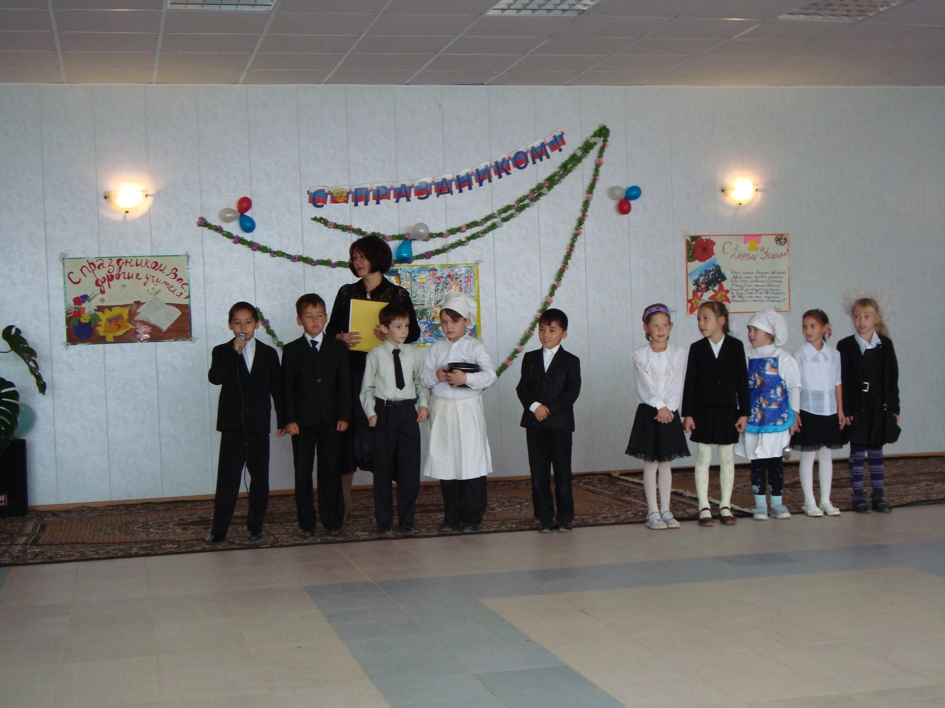
Благодарю за внимание!

Slide 4
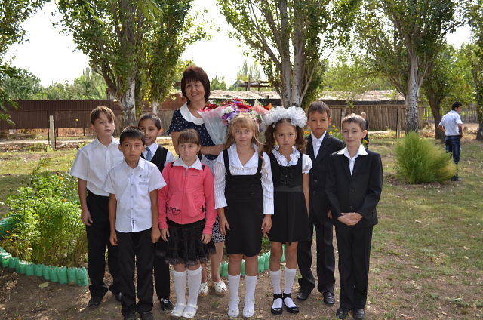

Slide 5
это я

Slide 6
Моя любимая школа….

Slide 7
Наш самый дружный класс!!!

Slide 8
весёлый праздник.

Slide 9
наша любимая физминутка!

Slide 10
Широкий стол на широкий праздник.

Slide 11
Кто не работает тот не ест , так что работали все

Slide 12
Благодарю за внимание!

